Slide 1
Chào mừng các thầy cô giáo đến dự giờ
Môn: Toán
GV: Cao Thị Thu Hà

Slide 2
KHỞI ĐỘNG

Slide 4
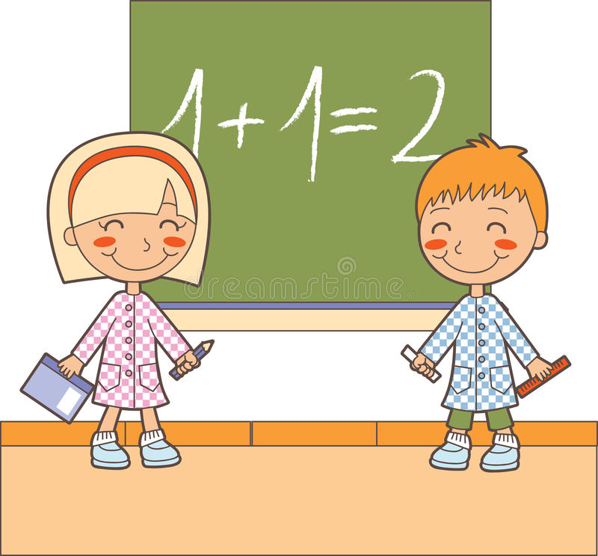
TOÁN BÀI 15: SỐ 0

Slide 5
0

Slide 6
0
1
2
3
4
5
6
7
8
9
9
8
2
1
7
6
5
4
3
0
Số 0 là số đầu tiên trong dãy số tự nhiên.

Slide 7
1
2
3
0
4
5
6
7
8
9
+ 0 là số tự nhiên có 1 chữ số bé nhất.
+ 0 bé hơn các số từ 1 đến 9; Các số từ 1 đến 9 đều lớn hơn 0.

Slide 8
0
<
1
1
>
0

Slide 10
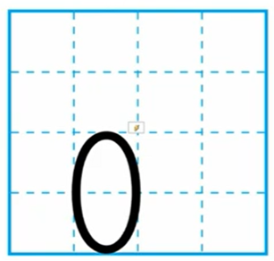
Bài 1: Tập viết số:
.
.
.
.
.
.
.
.
.
.
.
.
0

Slide 12
Bài 1: Tập viết số:
.
.
.
.
.
.
.
.
.
.
.
.
0

Slide 13
Bài 2: >, < , = ?
6 0
0 2
9 9
0 5
0 8
0 4

Slide 14
Bài 3:
a. 5 , 2 , 0 , 9
Xếp theo thứ tự từ bé đến lớn:
0 , 2 , 5 , 9
b. 1 , 8 , 0 , 2
Số bé nhất:
số lớn nhất:
0
8

Slide 15
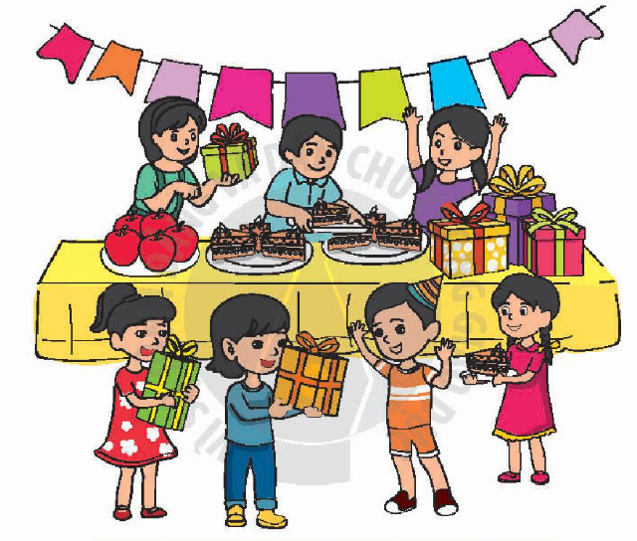
Bài 4: Số ?
5
0
6
8
9

Slide 17
GIẢI CỨU NÀNG BẠCH TUYẾT

Slide 18
0
1
2
3
4
5
0 … 0
>
A
<
B
=
=
C
C

Slide 19
0
1
2
3
4
5
2 > …
1
A
0 và 1
0 và 1
B
B
2
C

Slide 20
0
1
2
3
4
5
6 > …
5
5
A
A
6
B
7
C

Slide 21
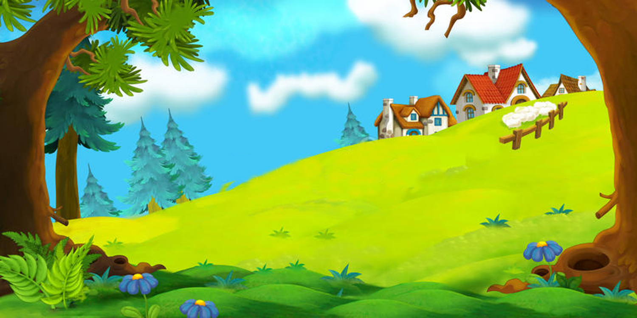
XIN CHÚC MỪNG CÁC BẠN!

Slide 22
XIN CẢM ƠN CÁC QUÝ THẦY CÔ!

